Slide 1
ОСОБЕННОСТИ СОДЕРЖАНИЯ ПРИМЕРНОЙ РАБОЧЕЙ ПРОГРАММЫ «РУССКИЙ ЯЗЫК» (для 5–9 классов образовательных организаций)

Slide 2
Примерная рабочая программа по русскому языку подготовлена на основе
Основания примерной рабочей программы по русскому языку на уровне основного общего образования
Федерального государственного образовательного стандарта основного общего образования (Приказ Минпросвещения России от 31.05.2021 г. № 287),
Концепции преподавания русского языка и литературы в Российской Федерации (утверждена распоряжением
Правительства Российской Федерации от 9 апреля 2016 г. № 637-р),
Примерной программы воспитания

Slide 3
Структура примерной рабочей программы по русскому языку
Пояснительная записка, включающая цели изучения учебного предмета, общую характеристику предмета, место предмета в учебном плане.
Содержание образования (по годам обучения).
Планируемые результаты освоения рабочей программы:
личностные и метапредметные результаты (раскрываются на основе
обновленного ФГОС ООО с учетом специфики учебного предмета)
предметные (по годам обучения).
4. Тематическое планирование (примерные темы и количество часов, отводимое на их изучение; основное программное содержание; основные виды деятельности обучающихся).

Slide 4
Примерная рабочая программа по русскому языку – методический ориентир для учителя
Примерная рабочая программа позволит учителю:
реализовать в процессе преподавания русского языка современные подходы к достижению личностных, метапредметных и предметных результатов обучения, сформулированных в Федеральном государственном образовательном стандарте основного общего образования;
определить и структурировать планируемые результаты обучения и содержание учебного предмета «Русский язык» по годам обучения в соответствии с ФГОС
ООО; Примерной основной образовательной программой основного общего
образования; Примерной программой воспитания;
разработать календарно-тематическое планирование с учётом особенностей конкретного класса, используя рекомендованное примерное распределение учебного времени на изучение определённого раздела/темы, а также предложенные основные виды учебной деятельности для освоения учебного материала разделов/тем курса.

Slide 5
Содержание пояснительной записки к примерной рабочей программе по русскому языку на уровне основного общего образования
ОБЩАЯ ХАРАКТЕРИСТИКА УЧЕБНОГО ПРЕДМЕТА «РУССКИЙ ЯЗЫК»
ЦЕЛИ ИЗУЧЕНИЯ УЧЕБНОГО ПРЕДМЕТА «РУССКИЙ ЯЗЫК»
МЕСТО УЧЕБНОГО ПРЕДМЕТА «РУССКИЙ ЯЗЫК» В УЧЕБНОМ ПЛАНЕ

Slide 6
Цели обучения русскому языку в основной общеобразовательной школе
• Осознание и проявление общероссийской гражданственности, патриотизма, уважения к русскому языку как государственному языку Российской Федерации и языку межнационального общения; сознательного отношения к языку как общероссийской ценности, форме выражения и хранения духовного богатства русского и других народов России; как средству общения и получения знаний в разных сферах человеческой деятельности; проявление уважения к общероссийской и русской культуре, к культуре и языкам всех народов Российской Федерации;
• Овладение знаниями о русском языке, его системе и особенностях функционирования, о стилистических ресурсах русского языка; практическое овладение нормами русского литературного языка и речевого этикета; обогащение активного и потенциального словарного запаса и использование в собственной речевой практике разнообразных грамматических средств; совершенствование орфографической и пунктуационной грамотности; воспитание стремления к речевому самосовершенствованию;

Slide 7
Цели обучения русскому языку в основной общеобразовательной школе
• совершенствование умений во всех видах речевой деятельности, коммуникативных умений, обеспечивающих эффективное взаимодействие с окружающими людьми в ситуациях формального и неформального межличностного и межкультурного общения; овладение русским языком как средством получения различной информации, в том числе знаний по разным учебным предметам;
• совершенствование мыслительной деятельности, развитие универсальных интеллектуальных умений сравнения, анализа, синтеза, абстракции, обобщения, классификации, установления определённых закономерностей и правил, конкретизации и т.п. в процессе изучения русского языка;
• развитие функциональной грамотности: умений осуществлять информационный поиск, извлекать и преобразовывать необходимую информацию, понимать/интерпретировать и использовать тексты разных форматов (сплошной, несплошной текст, инфографика и др.), освоение стратегий и тактик информационно-смысловой переработки текста, овладение способами понимания текста, его назначения, общего смысла, коммуникативного намерения автора; логической структуры, роли языковых средств.

Slide 8
Содержание учебного предмета «Русский язык»
 | 5 класс Общие сведения о языке | 8 класс Общие сведения о языке
 | Язык и речь Текст Функциональные разновидности языка Система языка | Язык и речь Текст Функциональные разновидности языка Система языка
 | 6 класс Общие сведения о языке Язык и речь Текст Функциональные разновидности языка Система языка | 9 класс Общие сведения о языке Язык и речь Текст Функциональные разновидности языка Синтаксис. Культура речи. Пунктуация
 | 7 класс Общие сведения о языке Язык и речь Текст Функциональные разновидности языка Система языка
РЕЧЕВАЯ И ТЕКСТОВАЯ ДЕЯТЕЛЬНОСТЬ ЯВЛЯЕТСЯ СИСТЕМООБРАЗУЮЩЕЙ ДОМИНАНТОЙ ШКОЛЬНОГО КУРСА РУССКОГО ЯЗЫКА

Slide 9
Планируемые результаты освоения учебного предмета
«Русский язык»: личностные и метапредметные
Личностные результаты
в сферах
патриотического воспитания
гражданского воспитания
духовно-нравственной сфере
ценности научного познания
эстетического воспитания
ценностного отношения к жизни и здоровью
трудового воспитания
экологического воспитания
адаптации к меняющимся условиям социальной
и природной среды
Метапредметные
результаты в сферах
универсальных учебных
познавательных действий: владение базовыми логическими действиями, базовыми
исследовательскими действиями, работа с информацией
универсальных учебных
коммуникативных действий: общение, осуществление совместной деятельности
универсальных учебных
регулятивных действий: владение приемами самоорганизации учебной деятельности, приемами самоконтроля

Slide 10
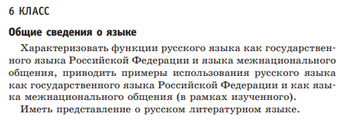
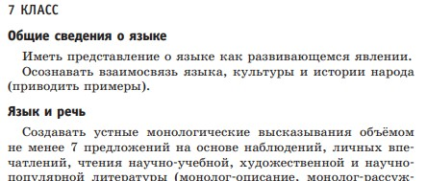
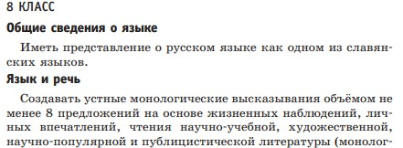
Предметные планируемые результаты освоения учебного предмета «Русский язык»
Предметные результаты представлены по годам обучения, выражены в деятельностной форме и отражают сформированность у обучающихся определённых умений
В составе предметных результатов
выделяют:
освоенные обучающимися знания, умения и способы действий, специфические для предметной области «Русский язык»,
виды деятельности по получению нового знания, его интерпретации, преобразованию и применению в
различных учебных и новых ситуациях.

Slide 11
Содержание программы Фонетика. Графика. Орфоэпия
Фонетика и графика как разделы лингвистики.
Звук как единица языка. Смыслоразличительная роль звука.
Система гласных звуков.
Система согласных звуков.
Изменение звуков в речевом потоке. Элементы фонетической транскрипции.
Слог. Ударение. Свойства русского ударения.
Соотношение звуков и букв.
Фонетический анализ слова.
Способы обозначения [й’], мягкости согласных.
Основные выразительные средства фонетики.
Прописные и строчные буквы.
Интонация, её функции. Основные элементы интонации.

Slide 12
Предметные результаты по разделу Фонетика. Графика. Орфоэпия
Характеризовать звуки; понимать различие между звуком и буквой, характеризовать систему звуков.
Проводить фонетический анализ слов.
Использовать знания по фонетике, графике и орфоэпии в практике произношения и правописания слов.

Slide 13
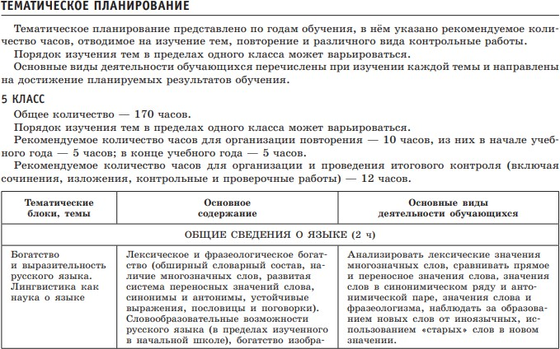
Тематическое планирование
Тематическое планирование включает тематическое содержание и основные виды деятельности, направленные на формирование планируемых результатов обучения

